Slide 1
“Conception d’une pince avec
retour de force adaptée à l’UR3”
TRANSPROMO Sujet n°2 :
Interface haptique
Comité CGESP&CTFH du 15/11/2017
2A : Thomas Fochesato, Zuzanna Muszynska, Jérémy Quintin, Thierry Rouch,
1A : Enzo Constant, Vincent Da Silva Pinto, Valentin Debenay, Nicolas Delcombel, Julien Doche
1/17
TRSP N° 2 Date: 15/11/2017

Slide 2
Plan de la présentation
1. Contexte et objectifs du projet
2. Gestion de projet
Démarche adoptée
Organisation actuelle
Avancement
Risques
Planning
3. Enjeux techniques et Facteur Humain
Pince
Méthode de contrôle adoptée : Position-Position
Avantages et inconvénients de la méthode Position-Position
Application pratique

Slide 3
Contexte et objectifs
Objectifs du projet :
Créer une pince robot compatible avec l’UR3
Convertir l’UR3 en robot de téléopération
Créer le système à retour de force contrôlant la pince et l’UR3

Slide 4
Contexte et objectifs
2 livrables :
27/10/17 : Etat de l’existant
19/01/18 : Livraison finale
prototype
manuel d’utilisation
doc technique
3 revues :
1 CGESP : 20/10/17
2 CGESP&CTFH : 15/11/17 et 08/01/18
‹#›/17

Slide 5
1. Contexte et objectifs du projet
2. Gestion de projet
Démarche adoptée
Organisation actuelle
Avancement
Risques
Planning
3. Enjeux techniques et Facteur Humain
Pince
Méthode de contrôle adoptée : Position-Position
Avantages et inconvénients de la méthode Position-Position
Application pratique

Slide 6
Démarche adoptée
 | Formalisation du projet
 | Rédaction du Cahier des charges Rédaction de l’état de l’existant Prise en main de l’UR3
 | Développement du prototype
 | Modélisation et simulation Fabrication Spécification des scénarios et des tests de validation
 | Validation du prototype
 | Tests unitaires Réalisation des scénarios
‹#›/17

Slide 7
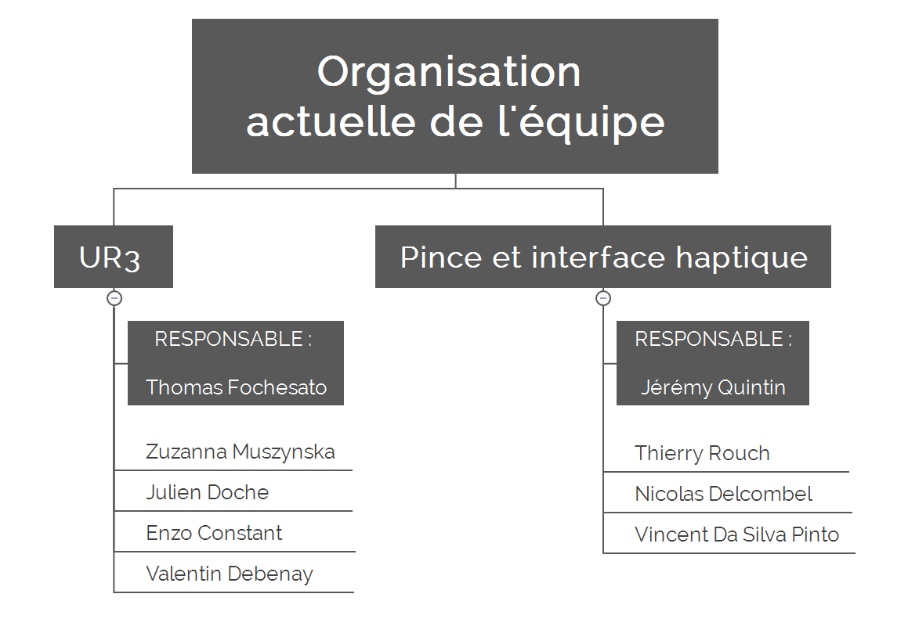
Organisation

Slide 8
Avancement
Faits Marquants depuis le point précédent / Informations importantes / Risques majeurs
Choix techniques à partir de l’état de l’existant Impression 3D d’un premier prototype de pince Une nouvelle tentative prévue (manque de précision de l’imprimante 3D utilisée) Prototypage du système de contrôle
Difficultés / Décisions / Actions prévues |  | Prochaines échéances majeures
Choix de la bonne méthode pour le retour haptique | Exploration de plusieurs méthodes Faire des tests continus | Prochain jalon : livraison finale 19/01/2018

Slide 9
Risques identifiés
Id | Risque | Conséquence | Actions préventives | Actions correctrices | Criticité (probabilité x gravité)
1_1 | Dégradation d’un élément de l’UR3 | Impossibilité d’utilisation de l’UR3 jusqu’à réparation | Rien n’empêche des dégradations étrangères à notre action | Utilisation de logiciel de simulation en attendant la réparation | 0,1*8 = 0,8
1_2 | Dégradation de la pince ou système de contrôle | Impossibilité d’utilisation de la pince jusqu’à réparation | Idem. Il faut prendre des précautions | Réparation/re-fabrication des éléments endommagés | 0,2*3 = 0,6
1_3 | Salle de l’UR3 indisponible | Impossibilité d’utilisation de l’UR3 jusqu’à la fin de l’indisponibilité | Aucune | Revenir plus tard | 0,2*1 = 0,2
1_4 | Les méthodes de retour haptique explorées ne sont pas concluantes | Qualité du retour haptique du système insuffisante | Se documenter sur les méthodes Faire des tests au fur et à mesure | Explorer d’autres méthodes | 0,75*8 = 6
‹#›/17
Notes:
p:0-1 g:0-10 C:0-10

Slide 10
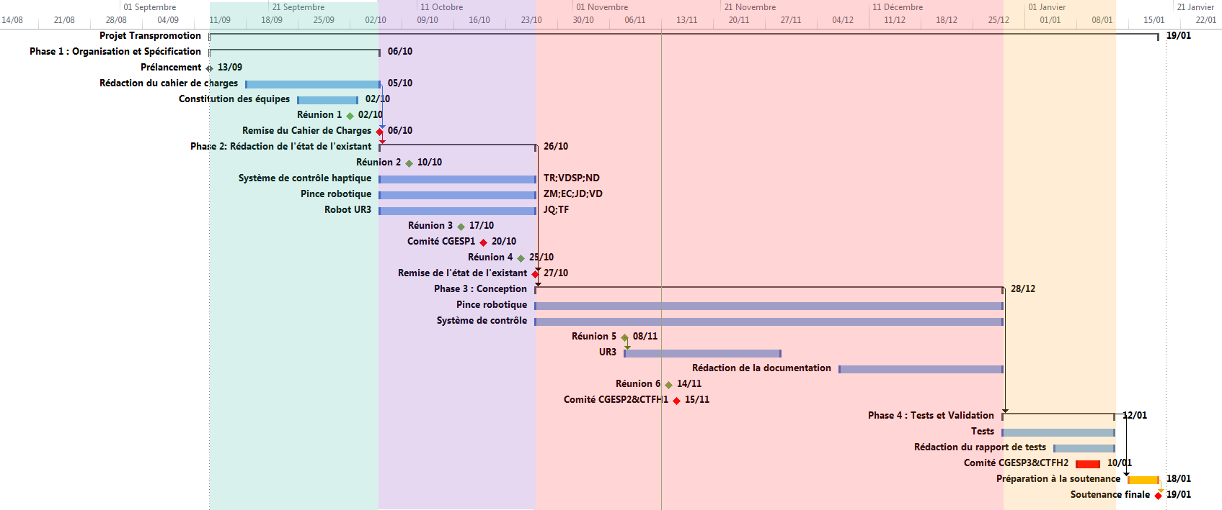
Planning
‹#›/17

Slide 11
1. Contexte et objectifs du projet
2. Gestion de projet
Démarche adoptée
Organisation actuelle
Avancement
Risques
Planning
3. Enjeux techniques et Facteur Humain
Pince
Méthode de contrôle adoptée : Position-Position
Avantages et inconvénients de la méthode Position-Position
Application pratique

Slide 12
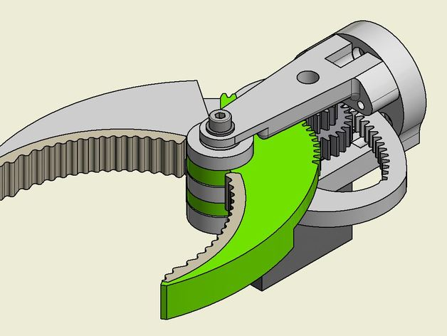
Pince pour l’UR3
Choix d’une pince :
angulaire
à 2 mâchoires
actionnée par des servo-moteurs
Modèle “Mantis Gripper” d’Andreas Hölldorfer
projet open-source
adapté à l’UR3
1 seul servo-moteur

Slide 13
Méthode de contrôle adoptée : Position-Position
Force appliqué par l’utilisateur : F_{a}
Angle du contrôleur :
𝛉_{c}
Fonction de transfert du contrôleur
Actionneur de la pince
+
+
Force appliquée par l’actionneur: F_{sv-p}
Force appliquée F_{sv-c}
Force extérieure appliquée à la pince : F_{ext}
Fonction de transfert de la pince
+
Système retour de force contrôleur
+
Angle de la pince :
𝛉_{p}
Le contrôleur
La Pince
‹#›/17

Slide 14
Avantages et inconvénients
Avantages :
Facilité d’implémentation au niveau hardware et software
Stabilité du système
Inconvénients :
Dégradation des perceptions en mouvement libre
Notes:
capteur de position, système stable en permanence( matché des positions)
// Inconvénients: On va avoir une perte de précision lors de nos mouvements. Lorsqu’on va bouger le doigt, il y aura un certain temps de latence avant que le mouvement soit détecté => ce qui aura pour conséquence que le servomoteur va continuer à tirer même quand le mouvement du doigt aura été stoppé (mouvement handicapant) -> avec la méthode position-position il y aura tjrs une impédance minimum

Slide 15
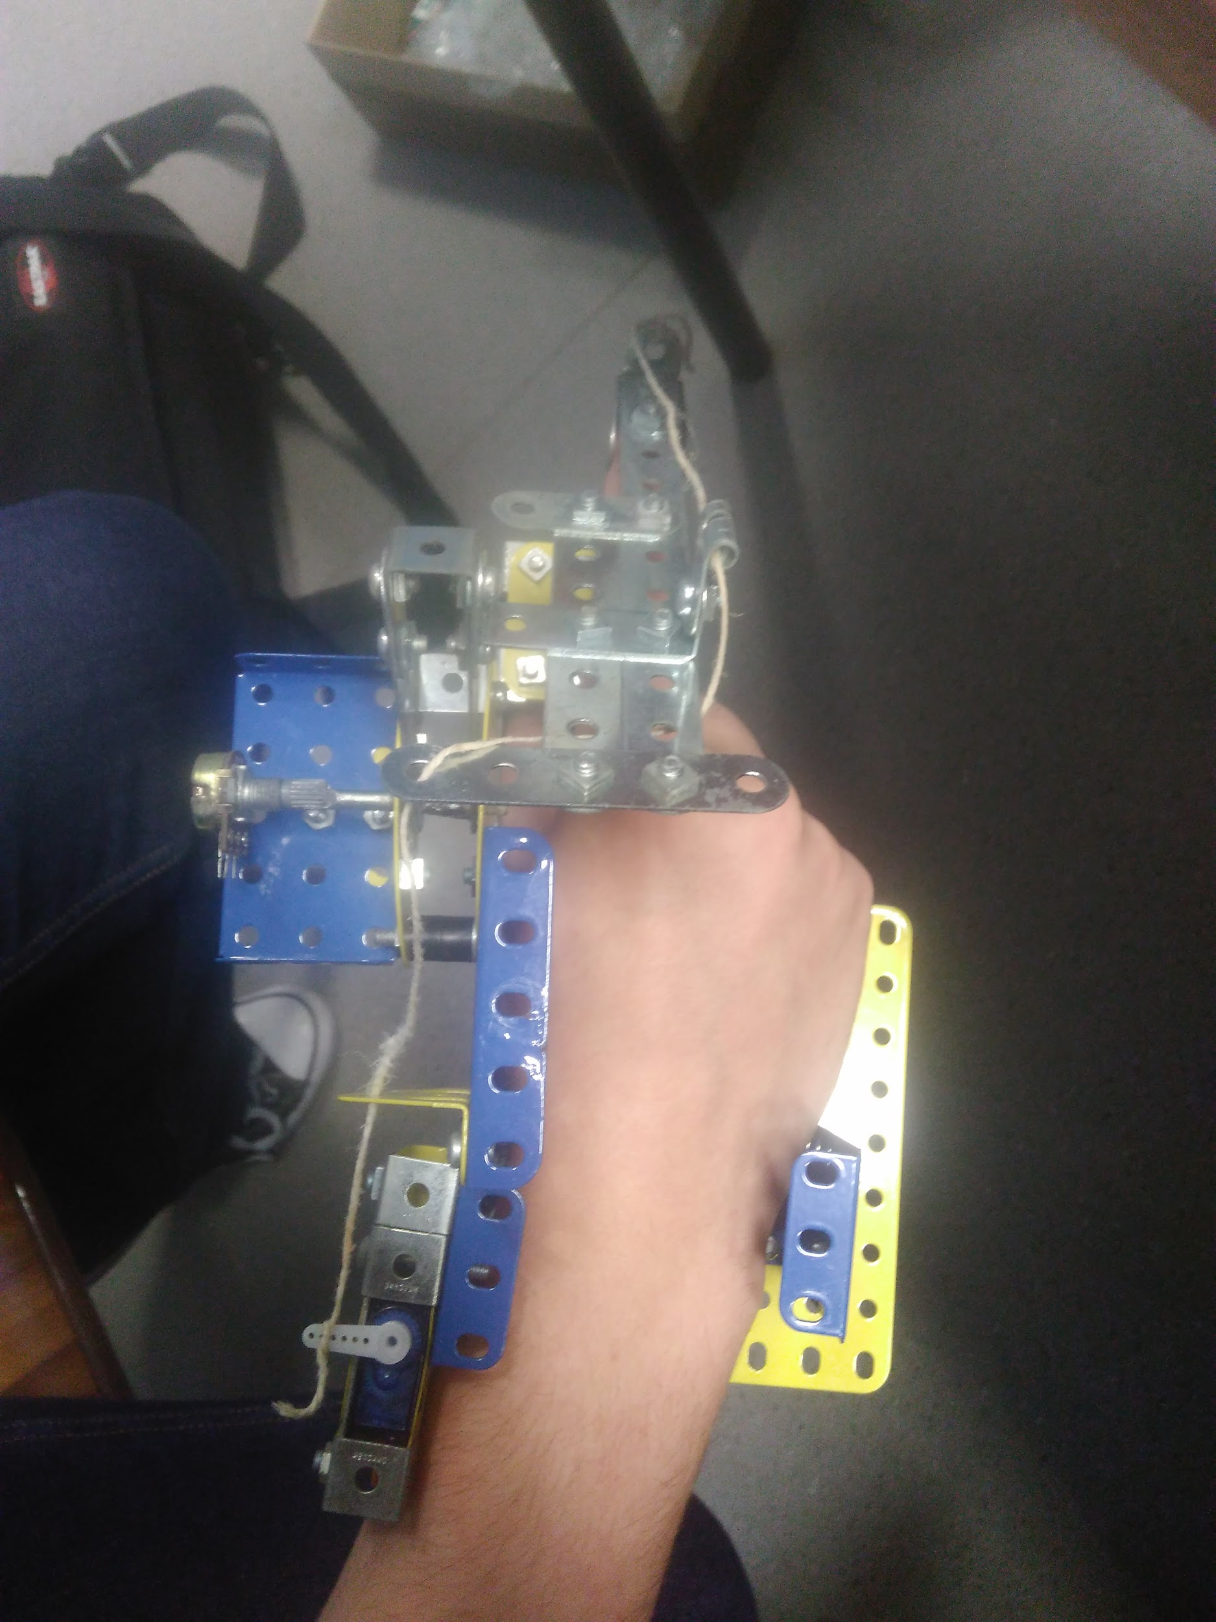
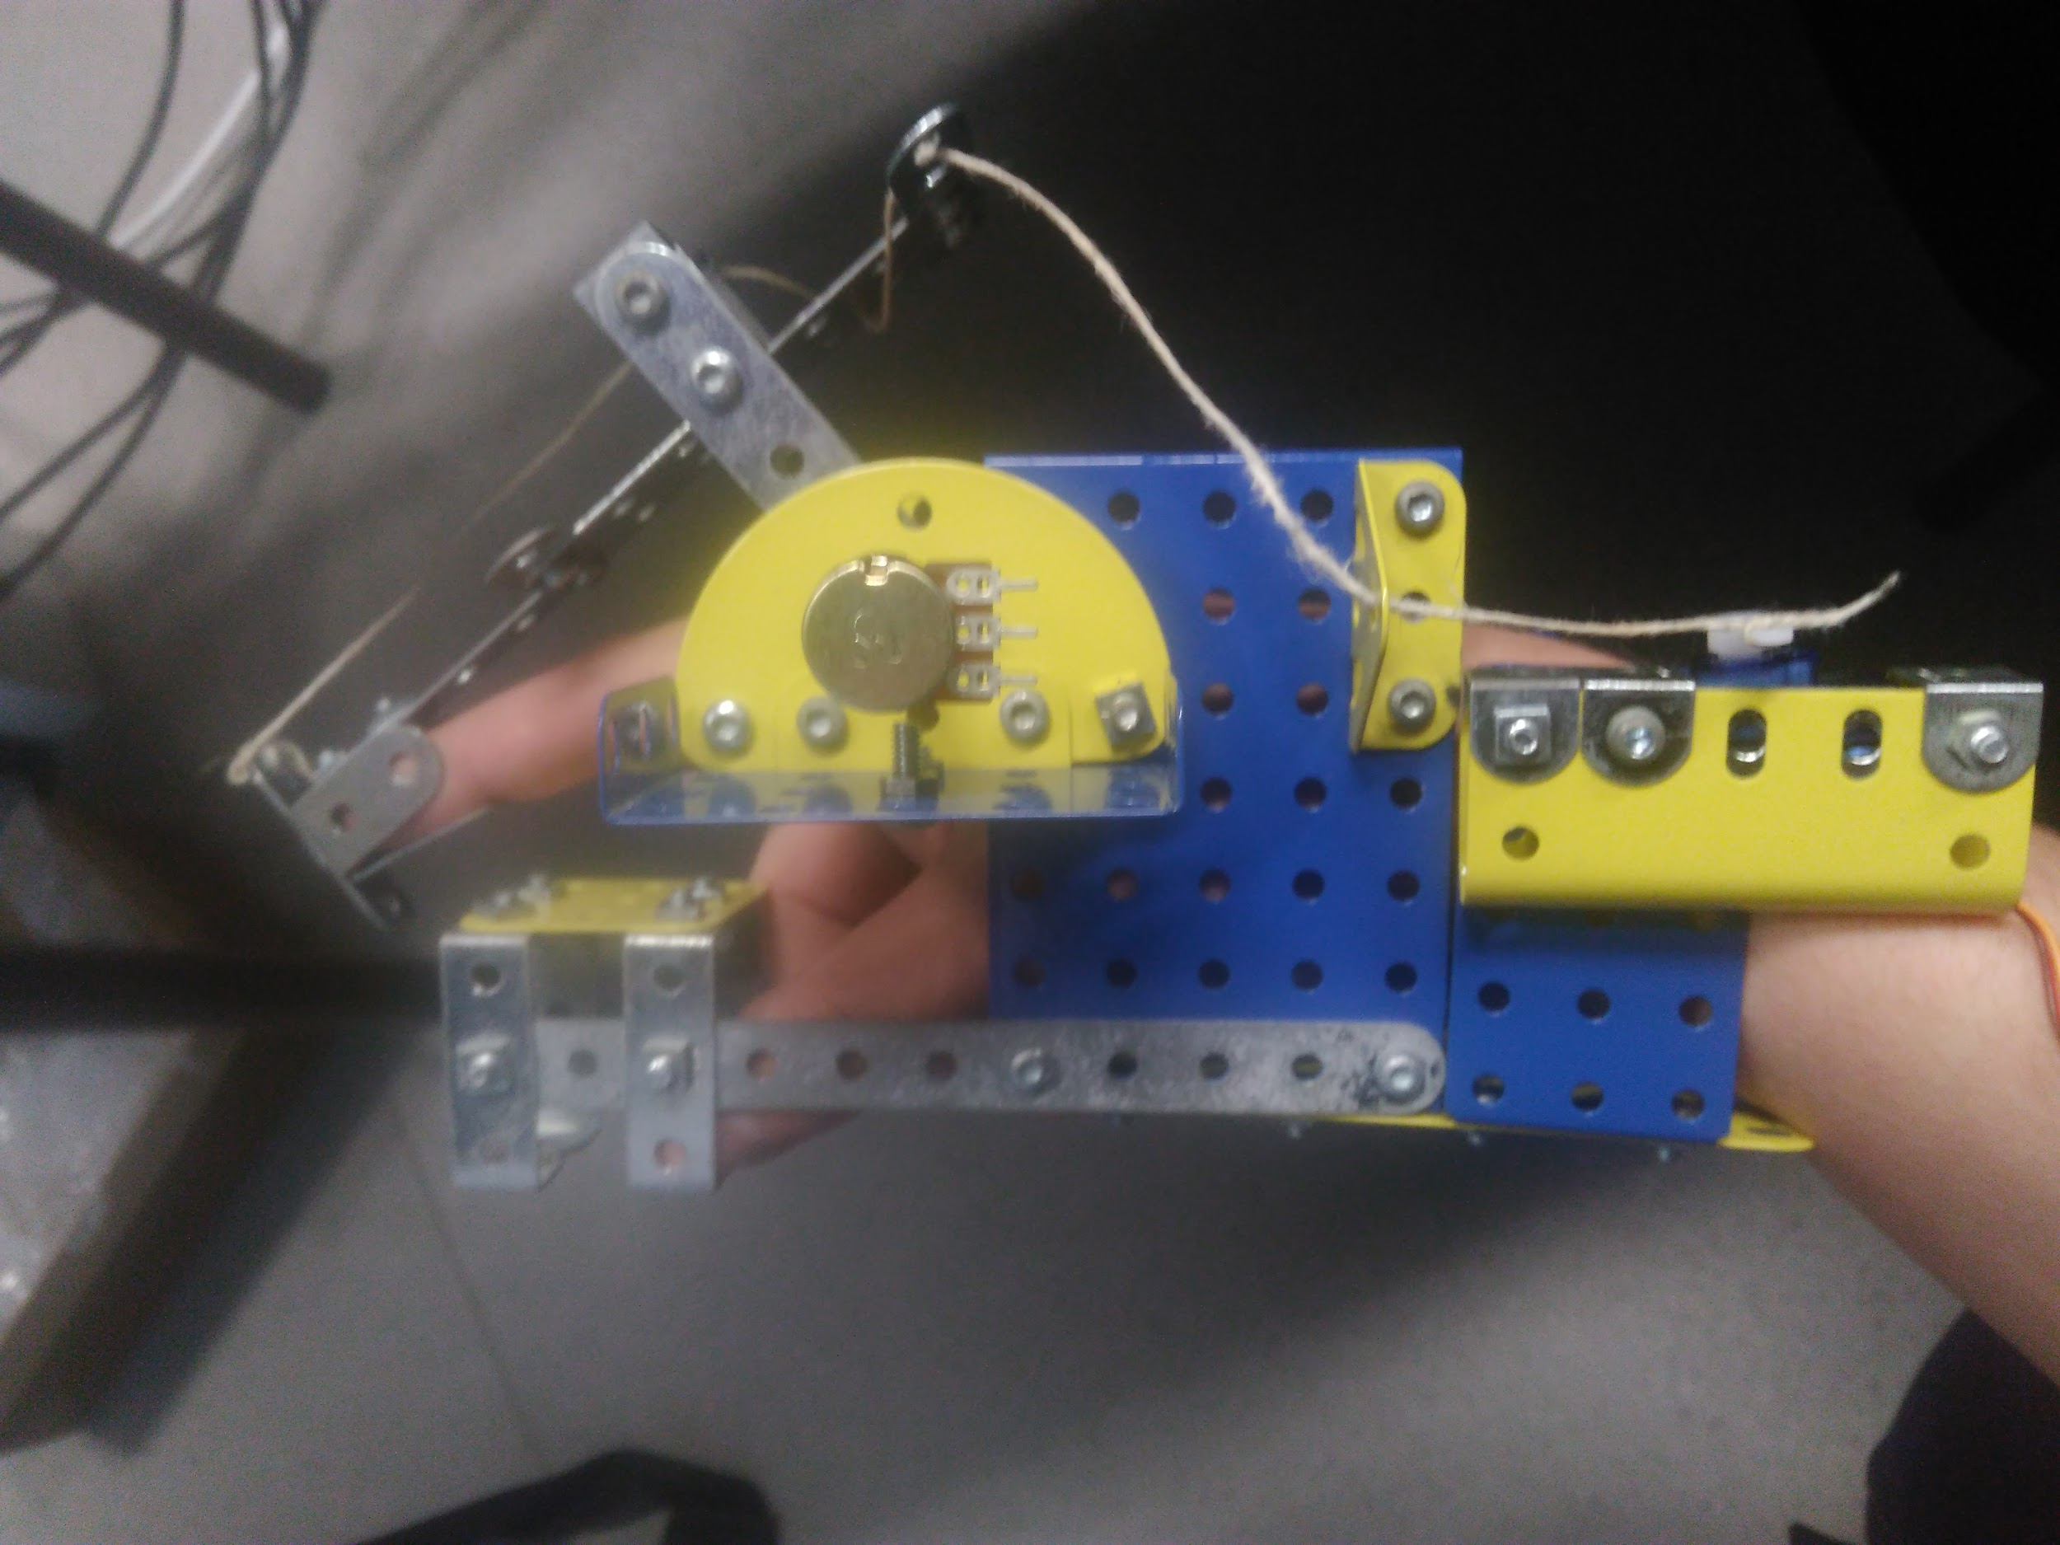
Application pratique

Slide 16
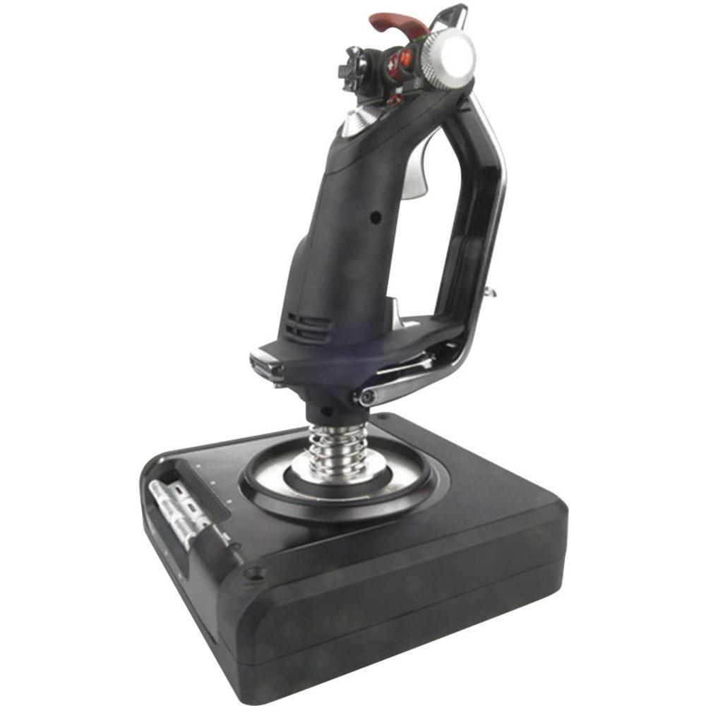
Application pratique
Notes:
Saitek
La solution pour contrôler le déplacement de l’UR3 ->Comment manipuler le robot en utilisant cette manette va être l’objectif du groupe UR3

Slide 17
Merci de votre attention !
Avez-vous des questions ?

